Slide 1
要点整理
1-1-2 加速度

Slide 2
物理の学び方のコツ
〔コツその1〕
物理では、「位置」、「時間」、「速さ」、「速度」、「変位」、「加速度」、「質量」、「相対速度」、「力」、「仕事」、「エネルギー」など、運動の様子や物体の性質を表す用語がいくつか登場しますが、これらの用語の意味（定義）をしっかり覚えることがとても重要です。
公式のいくつかは、これらの意味を知っているだけで、自分で簡単に導くことができます。

Slide 3
物理の学び方のコツ
〔コツその２〕
公式の中には、実験結果から導かれるものもあります。これらの公式も、実験の意味と結果について理解することで、自分で導くことができます。
物理の教科書に出てくる公式を、一つ一つ丁寧に自分の力で導き出すための努力（練習）を心掛けてください。

Slide 4
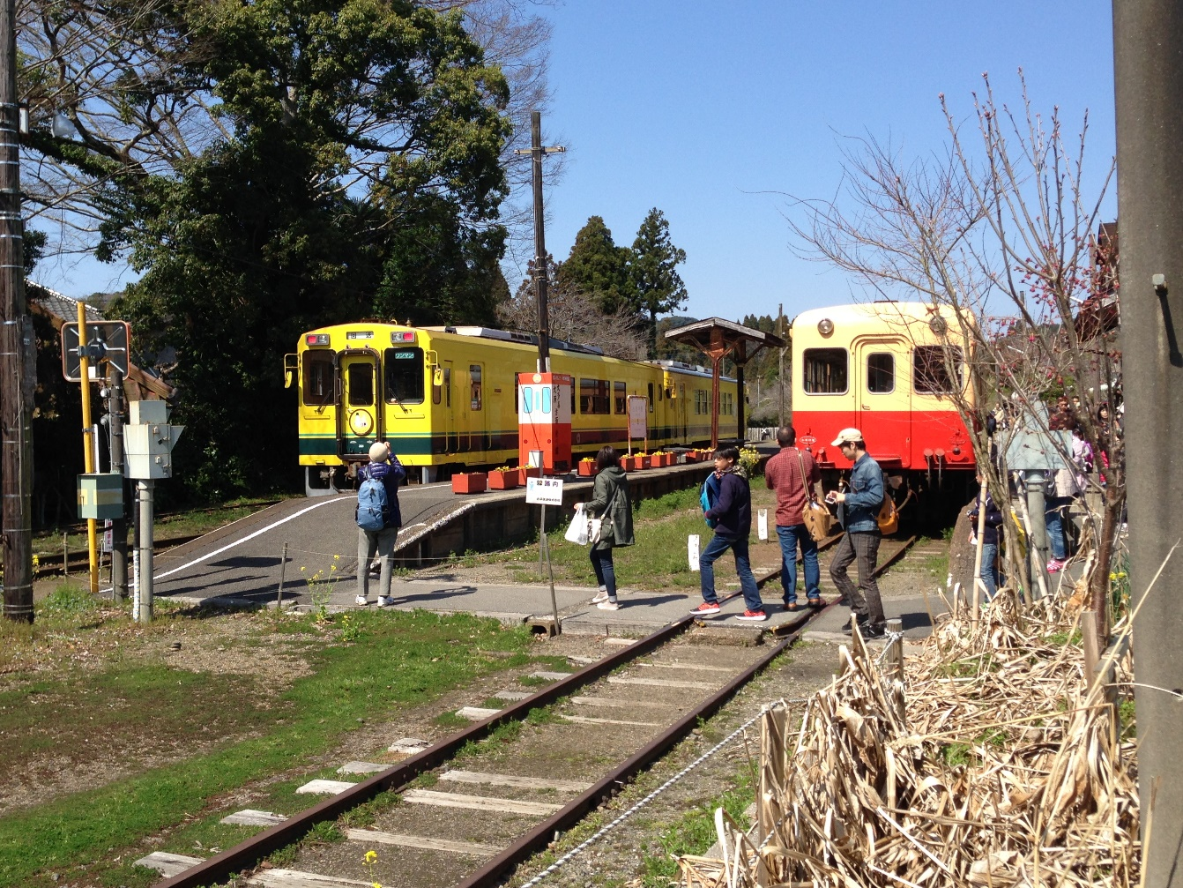
加速度の意味（定義）
「加速度」とは、運動する物体の速度の変化のしかたを表すことばです。
電車などの乗り物が動き出したり止まるときに、加速や減速をします。加速や減速の緩急の度合いを数値で表現したものが加速度です。
物理では、次のように「加速度」の意味を定めています。
〔加速度の意味（定義）〕
「加速度とは、単位時間当たりの物体の速度の変化」である。

Slide 5
加速度の意味（定義）
〔加速度の意味（定義）〕
「加速度とは、単位時間当たりの物体の速度の変化」である。
簡単に言うと 、1 秒あたり何m/sずつ速度が変化したかを計算したものが加速度になります。
加速度の単位は、1m/s² （メートル毎秒毎秒）となります。これは、1 秒毎に 1 m/s ずつ速度が変化するときの加速度です。
〔加速度の記号・単位〕
a〔m/s²〕（メートル毎秒毎秒）
〔問〕 まっすぐな線路上で、発車してから20秒後に電車の速度が12m/s に達しました。この間の平均の加速度を計算してください。
（できたらクリック）
〔答〕 0.6 m/s²

Slide 6
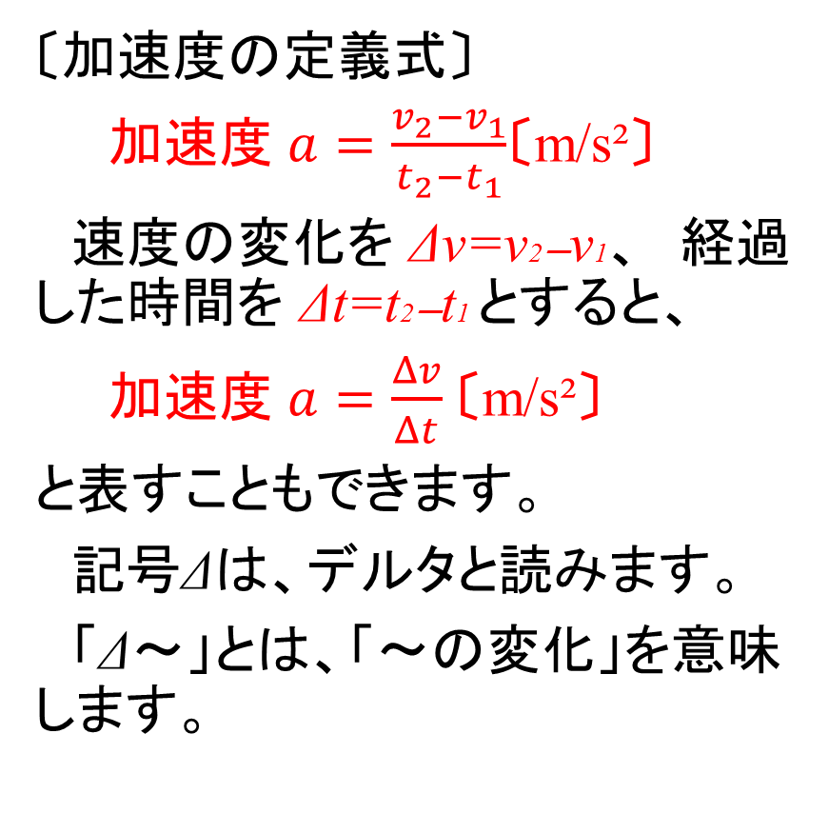
加速度の意味（定義）
〔加速度の意味（定義）〕
「加速度とは、単位時間当たりの物体の速度の変化」である。
〔問〕 x軸上を運動する物体の速度を測定しました。時刻 t1=2 s では v1=3 m/s、時刻 t2=4 s では v2=6 m/s という値でした。加速度の意味にしたがって、この間の平均の加速度を計算してください。
（できたらクリック）
〔答〕 1.5 m/s²
〔加速度の定義式〕
加速度 $a=\frac{v_{2}−v_{1}}{t_{2}−t_{1}}$〔m/s²〕
速度の変化を Δv=v2ーv1、 経過した時間を Δt=t2ーt1 とすると、
加速度 $a=\frac{Δv}{Δt}$〔m/s²〕
と表すこともできます。
記号Δは、デルタと読みます。
「Δ～」とは、「～の変化」を意味します。

Slide 7
いろいろな場合の加速度（その１）
いろいろな加速度を計算してみましょう。（その１）
〔問〕 x軸上を運動する物体の速度が、Δt=4 s（秒）間に v1=3 m/s から v2=9 m/s に変化しました。この間の平均の加速度を計算してください。
（できたらクリック）
〔答〕 1.5 m/s² （正の値）
〔問〕 x軸上を運動する物体の速度が、Δt=5 s（秒）間に v1=8 m/s から v2=2 m/s に変化しました。この間の平均の加速度を計算してください。
（できたらクリック）
〔答〕 -1.2 m/s² （負の値）
符号の意味に何か気づきましたか？

Slide 8
いろいろな場合の加速度（その２）
いろいろな加速度を計算してみましょう。（その２）
〔問〕 x軸上を運動する物体の速度が、Δt=4 s（秒）間に v1=-3 m/s から v2=-9 m/s に変化しました。この間の平均の加速度を計算してください。
（できたらクリック）
〔答〕 -1.5 m/s² （負の値）
〔問〕 x軸上を運動する物体の速度が、Δt=5 s（秒）間に v1=-8 m/s から v2=-2 m/s に変化しました。この間の平均の加速度を計算してください。
（できたらクリック）
〔答〕 1.2 m/s² （正の値）
加速度の符号は、単に加速/減速の区別を表すものではありませんでしたね。

Slide 9
加速度の符号の意味
〔速度の正負〕（復習）
速度>0⇒x軸の正の向きに進む
速度<0⇒x軸の負の向きに進む
〔加速度の正負〕
加速度の正負の符号は、加速度にも向きがあるということを示しています。加速度の意味からわかるように、加速度の正負は速度の変化の正負と同じです。
右の表を見てください。
いろいろな加速度
速度 | 加速度 | 加速/減速
正 | 正 | 加速
正 | 負 | 減速
負 | 負 | 加速
負 | 正 | 減速
このように、加速度の符号は、単に加速/減速の区別を表すものではないのです。

Slide 10
v-t 図と加速度
≪重要≫
v-t 図の傾きは物体の加速度を表しています。
〔v-t 図と加速度〕
右のグラフはまっすぐに斜面を転がり落ちていく物体の v-t 図です。時刻 t1=1 s と t2=3 s の瞬間の物体の速度はそれぞれ v1=5 m/s、v2 =15 m/s ですね。
〔問〕 この物体の加速度を計算してください。（できたらクリック）
〔答〕 5 m/s²
〔問〕 右のv-t 図の傾きを計算してください。（できたらクリック）
〔答〕 5
v 〔m/s〕
速度が変化する物体の v-t 図
25
20
15
10
5
t 〔s〕
O
1
2
3
4
5

Slide 11
運動のグラフのまとめ≪重要≫
〔 x-t 図の性質（復習）〕
どんな性質のグラフでしたか。
（できれば思い出してクリック）
① x-t 図から時刻ごとの物体の位置を読み取ることができます。
② x-t 図の傾きは物体の速度を表しています。
思い出せましたか？
〔 v-t 図の性質〕
どんな性質のグラフでしたか。
（できれば思い出してクリック）
① v-t 図から時刻ごとの物体の速度を読み取ることができます。
② v-t 図の面積は、物体の変位（位置の変化）を表しています。
③ v-t 図の傾きは、物体の加速度を表しています。
ぜひ覚えておきましょう！

Slide 12
等加速度直線運動
〔等加速度直線運動とは〕
等加速度直線運動とは、一定の加速度でまっすぐに運動することを意味することばです。
x軸上を運動する物体について具体的に考えながら、重要な公式を導いていきます。
みなさんの目標は、この公式を自分で導けるようになることです。
こころの準備はいいですか？

Slide 13
等加速度直線運動
〔等加速度直線運動のv-t 図〕
はじめ（時刻 t=0 s）の物体の位置は原点（ x=0 m）にあるものとします。
そして、はじめの瞬間から物体は速度 v0 〔m/s〕で動いていて、その後、一定の加速度 a 〔m/s²〕で加速されているものとします。
はじめの速度v0 〔m/s〕のことを初速度といいます。
右図は、そのv-t 図です。
v 〔m/s〕
等加速度直線運動の v-t 図
加速度（=傾き）
a 〔m/s²〕
v0
t 〔s〕
O

Slide 14
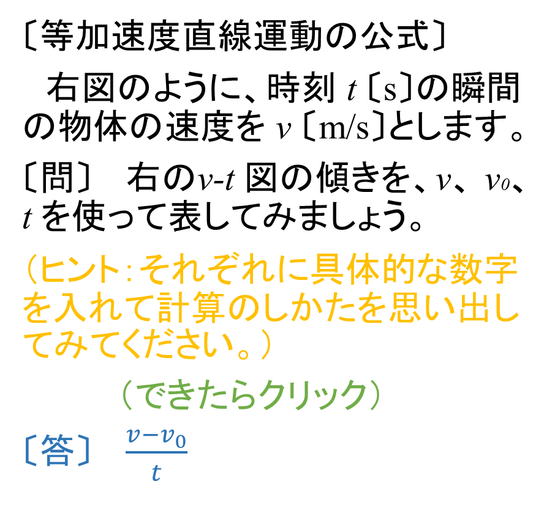
等加速度直線運動
〔等加速度直線運動の公式〕
右図のように、時刻 t 〔s〕の瞬間の物体の速度を v 〔m/s〕とします。
〔問〕 右のv-t 図の傾きを、v、 v0、 t を使って表してみましょう。
（ヒント：それぞれに具体的な数字を入れて計算のしかたを思い出してみてください。）
（できたらクリック）
〔答〕 $\frac{v−v_{0}}{t}$
v 〔m/s〕
等加速度直線運動の v-t 図
加速度（=傾き）
a 〔m/s²〕
v
v0
t 〔s〕
O
t

Slide 15
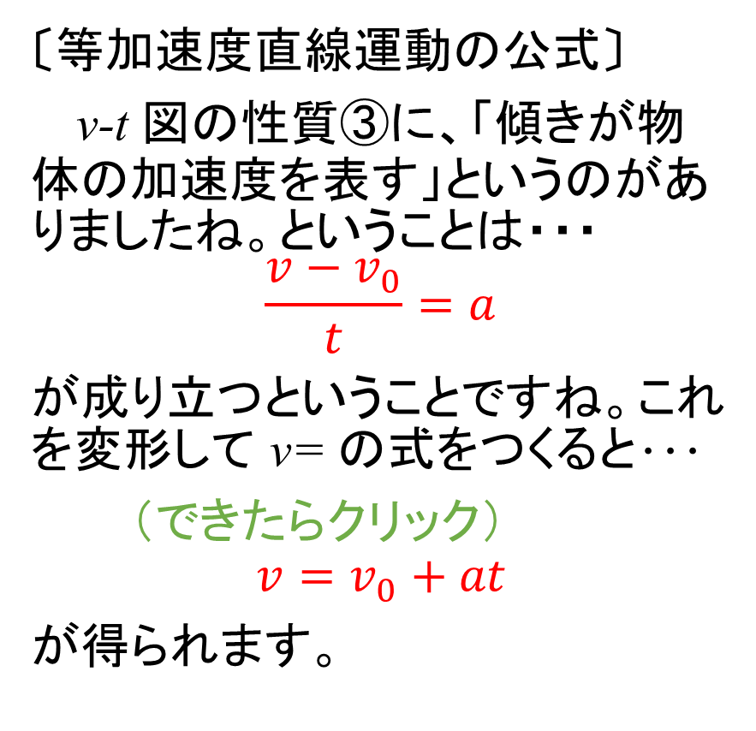
等加速度直線運動
〔等加速度直線運動の公式〕
v-t 図の性質③に、「傾きが物体の加速度を表す」というのがありましたね。ということは・・・
$$\frac{v−v_{0}}{t}=a$$
が成り立つということですね。これを変形して v= の式をつくると･･･
（できたらクリック）
$$v=v_{0}+at$$
が得られます。
v 〔m/s〕
等加速度直線運動の v-t 図
加速度（=傾き）
a 〔m/s²〕
v
v0
t 〔s〕
O
t

Slide 16
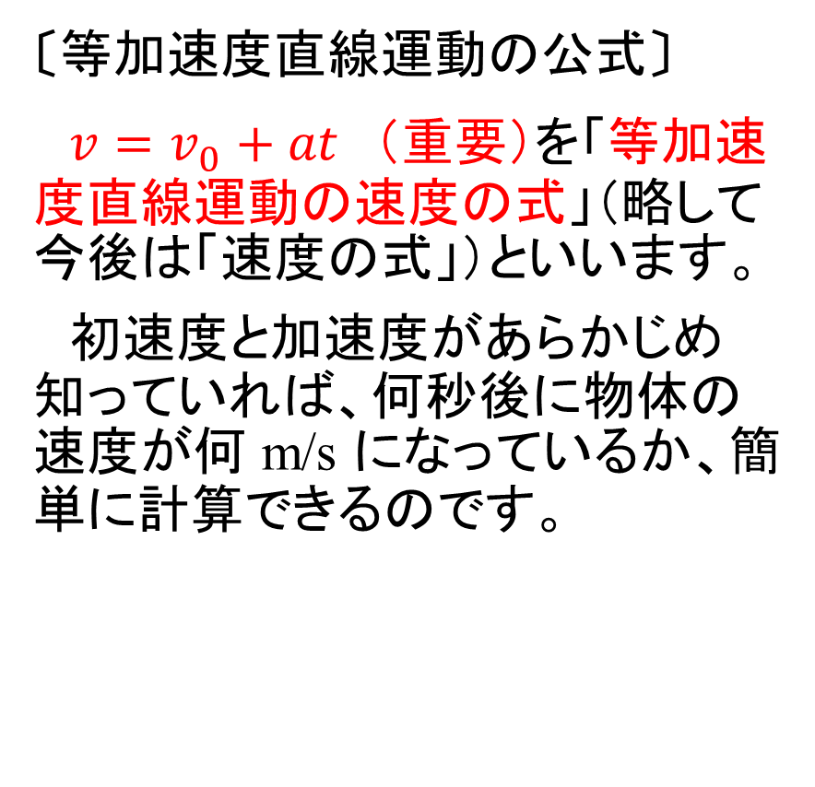
等加速度直線運動
〔等加速度直線運動の公式〕
$v=v_{0}+at$（重要）を「等加速度直線運動の速度の式」（略して今後は「速度の式」）といいます。
初速度と加速度があらかじめ知っていれば、何秒後に物体の速度が何 m/s になっているか、簡単に計算できるのです。
v 〔m/s〕
等加速度直線運動の v-t 図
加速度（=傾き）
a 〔m/s²〕
v
v0
t 〔s〕
O
t

Slide 17
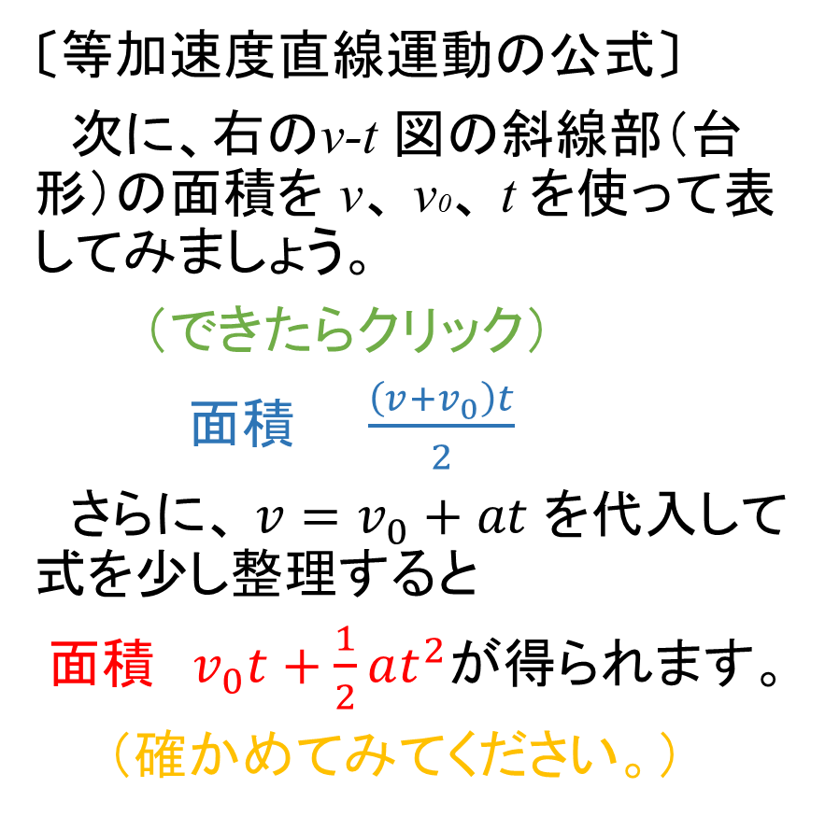
等加速度直線運動
〔等加速度直線運動の公式〕
次に、右のv-t 図の斜線部（台形）の面積を v、 v0、 t を使って表してみましょう。
（できたらクリック）
面積 $\frac{\left(v+v_{0}\right)t}{2}$
さらに、 $v=v_{0}+at$ を代入して式を少し整理すると
面積 $v_{0}t+\frac{1}{2}at^{2}$が得られます。
（確かめてみてください。）
v 〔m/s〕
等加速度直線運動の v-t 図
加速度（=傾き）
a 〔m/s²〕
v
v0
t 〔s〕
O
t

Slide 18
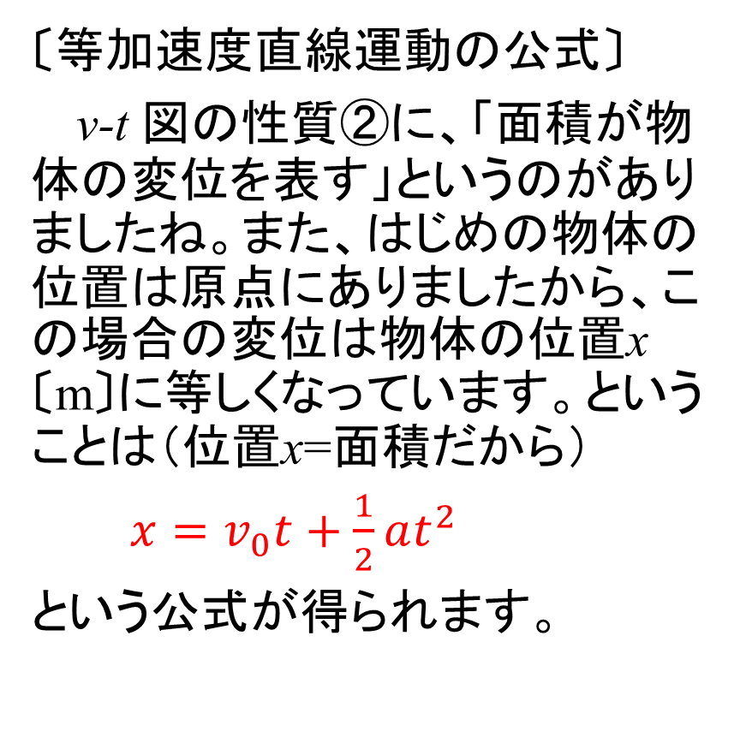
等加速度直線運動
〔等加速度直線運動の公式〕
v-t 図の性質②に、「面積が物体の変位を表す」というのがありましたね。また、はじめの物体の位置は原点にありましたから、この場合の変位は物体の位置x〔m〕に等しくなっています。ということは（位置x=面積だから）
${x=v}_{0}t+\frac{1}{2}at^{2}$
という公式が得られます。
v 〔m/s〕
等加速度直線運動の v-t 図
加速度（=傾き）
a 〔m/s²〕
v
v0
t 〔s〕
O
t

Slide 19
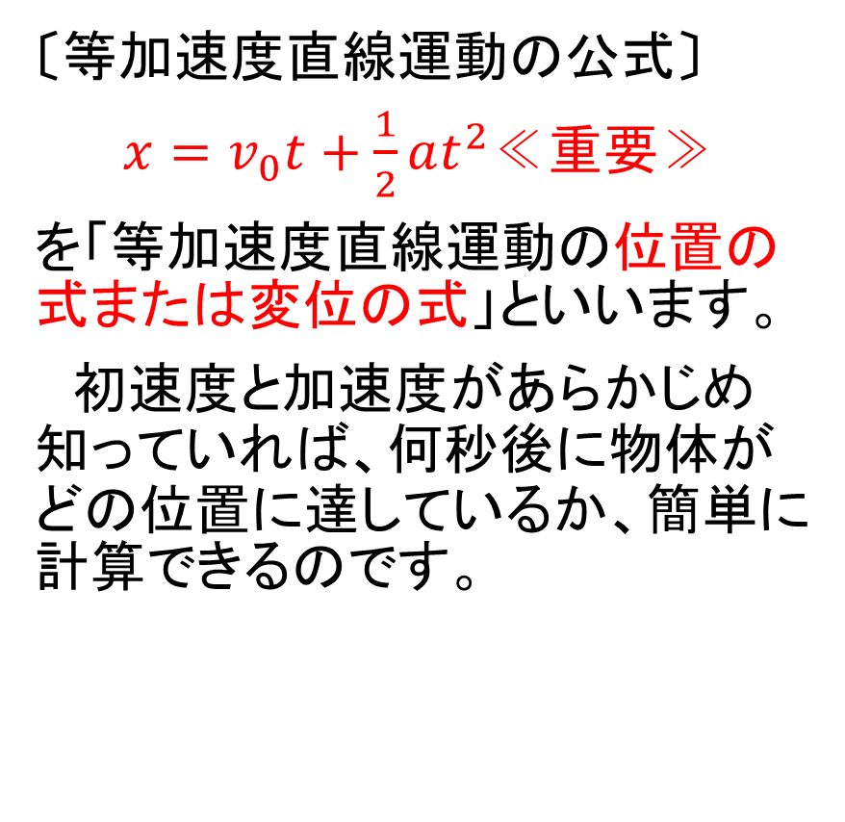
等加速度直線運動
〔等加速度直線運動の公式〕
${x=v}_{0}t+\frac{1}{2}at^{2}$≪重要≫
を「等加速度直線運動の位置の式または変位の式」といいます。
初速度と加速度があらかじめ知っていれば、何秒後に物体がどの位置に達しているか、簡単に計算できるのです。
v 〔m/s〕
等加速度直線運動の v-t 図
加速度（=傾き）
a 〔m/s²〕
v
v0
t 〔s〕
O
t

Slide 20
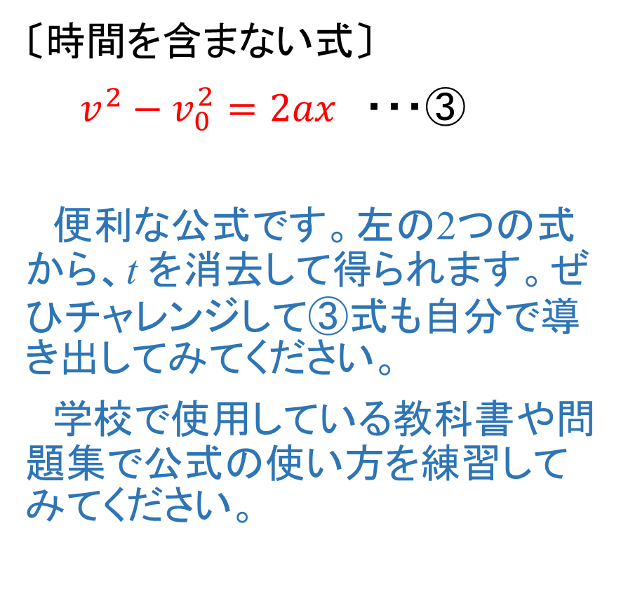
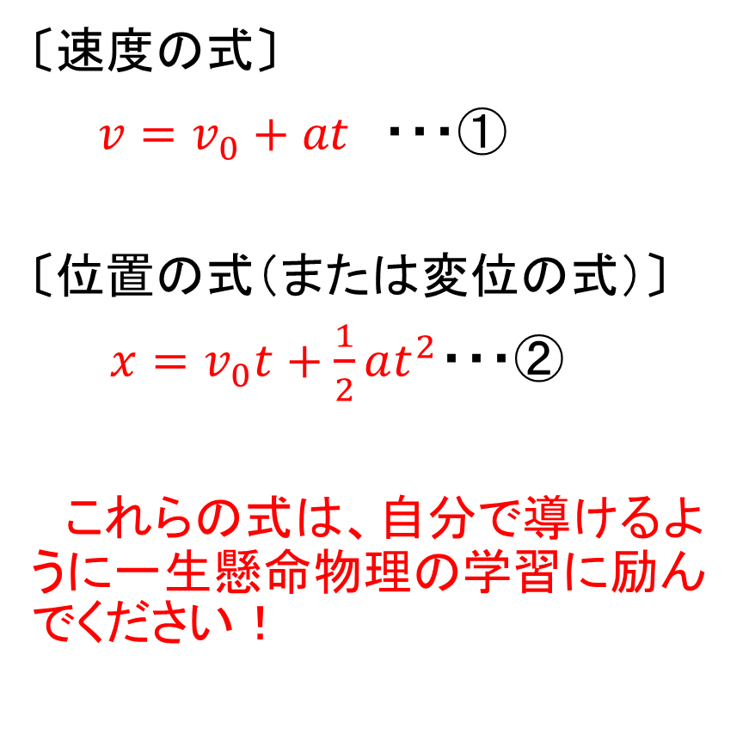
等加速度直線運動の公式まとめ
〔速度の式〕
$v=v_{0}+at$・・・①
〔位置の式（または変位の式）〕
${x=v}_{0}t+\frac{1}{2}at^{2}$・・・②
これらの式は、自分で導けるように一生懸命物理の学習に励んでください！
〔時間を含まない式〕
$v^{2}−v_{0}^{2}=2ax$・・・③
便利な公式です。左の2つの式から、t を消去して得られます。ぜひチャレンジして③式も自分で導き出してみてください。
学校で使用している教科書や問題集で公式の使い方を練習してみてください。

Slide 21
要点整理
以上で終わります。
お疲れさまでした！
1-1-2 加速度

